Slide 1
BASİT KESİRLERİ GÖSTERME:
Önce bir sayı doğrusu çizilir.
Sayı doğrusunda 0 ile 1 işaretlenir.
0
1

Slide 2
BASİT KESİRLERİ GÖSTERME:
Verilen kesrin paydası kaç ise; 0 ile 1 arasını payda sayısına böleriz.
0
1
.
.
.
.
.
.

Slide 3
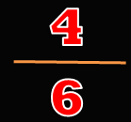
ÖRNEK:1
4/6 Kesrini sayı doğrusunda gösteriniz.
0
1
.
.
.
.
.
.

Slide 4
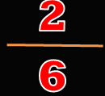
ÖRNEK:2
2/6 Kesrini sayı doğrusunda gösteriniz.
0
1
.
.
.
.
.
.

Slide 5
BİLEŞİK KESİRLERİ GÖSTERME:
Bire eşit ya da birden büyük olacaklarından sıfır ile bir arasında olamazlar.
1
2
0
.
.
.
.
.
.
.
.
.
.
.
.

Slide 6
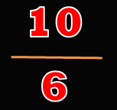
BİLEŞİK KESİRLERİ GÖSTERME:
10/6 kesrini sayı doğrusunda gösterelim.
1
2
0
.
.
.
.
.
.
.
.
.
.
.
.

Slide 7
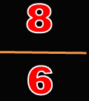
BİLEŞİK KESİRLERİ GÖSTERME:
8/6 kesrini sayı doğrusunda gösterelim.
1
2
0
.
.
.
.
.
.
.
.
.
.
.
.

Slide 8
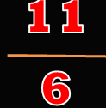
BİLEŞİK KESİRLERİ GÖSTERME:
11/6 kesrini sayı doğrusunda gösterelim.
1
2
0
.
.
.
.
.
.
.
.
.
.
.
.

Slide 9
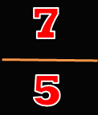
BİLEŞİK KESİRLERİ GÖSTERME:
7/5 kesrini sayı doğrusunda gösterelim.
1
2
0
.
.
.
.
.
.
.
.
.
.

Slide 10
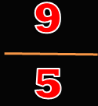
BİLEŞİK KESİRLERİ GÖSTERME:
9/5 kesrini sayı doğrusunda gösterelim.
1
2
0
.
.
.
.
.
.
.
.
.
.

Slide 11
TAM SAYILI KESİRLERİ GÖSTERME:
9
Tam sayı kısımları bütün olarak alınır, kesir kısımları ise sonra gelen tam sayıdan oluşturulur.
5
5

Slide 12
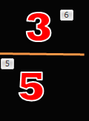
TAM SAYILI KESİRLERİ GÖSTERME:
3
1
Kesrini sayı doğrusunda gösterelim.
5
0
1
2
3
.
.
.
.
.
tam

Slide 13
TAM SAYILI KESİRLERİ GÖSTERME:
2
2
Kesrini sayı doğrusunda gösterelim.
4
0
1
2
3
.
.
.
.
1tam
1tam

Slide 14
TAM SAYILI KESİRLERİ GÖSTERME:
1
2
Kesrini sayı doğrusunda gösterelim.
3
0
1
2
3
.
.
.
1tam
1tam

